Slide 1

Oplevering Sprint 3
Onboardify 2
Gemaakt door: Sjoerd Joosen, Dennis Oomen, Danny den Ouden en Lucas Steenbergen

Slide 2
Promised & Done
Nieuwe quest koppelen aan gebruiker
Genereren standaard quests voor nieuwe gebruiker

Slide 3
Demo

Slide 4
Problems
Groepslid 2 weken ziek.
Complete quests met QR code
Api call bad request.

Slide 5
Next Sprint
Deployment
Quest Completen met een QR code

Slide 6
Questions

Slide 7
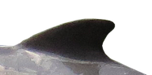
Fin.

